Slide 1








Slide 2
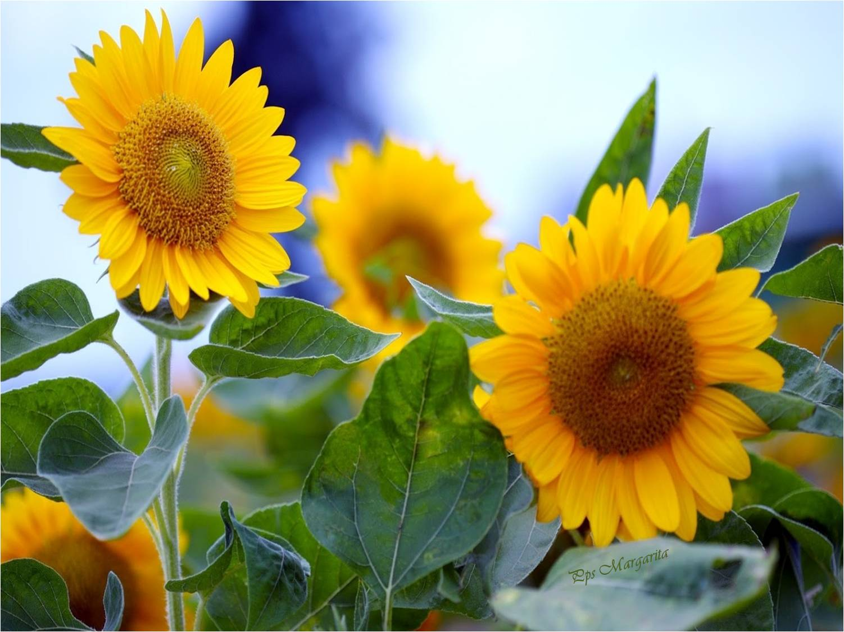

Quiero felicitarte porque hoy es tu cumpleaños
Espero que tengas un día grandioso, lleno de amor y buenos deseos.

Slide 3

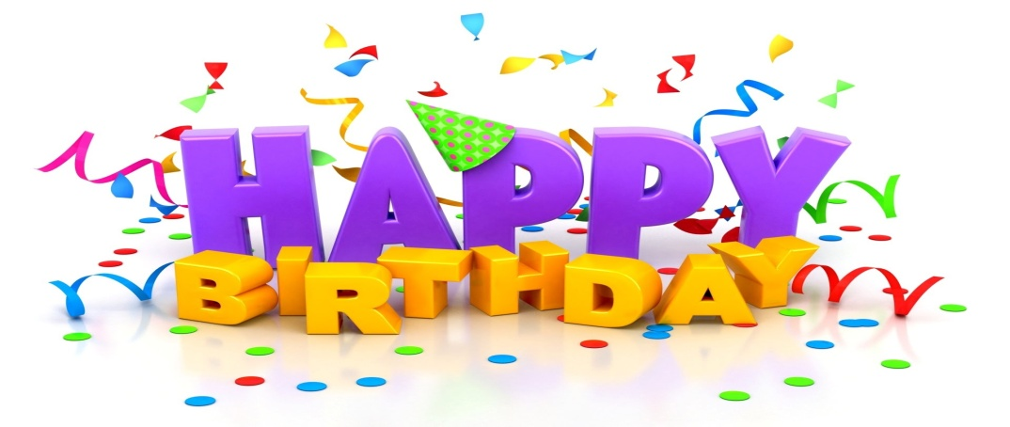
Hoy te regalo mis mejores deseos y espero que todos se hagan realidad y que el amor siempre esté presente en tu corazón.

Slide 4


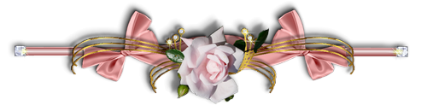

Deseo que tu día esté lleno de sol , risas y amor.
Disfruta de cada instante junto a tus seres queridos.
Deseo que este cumpleaños sea mejor que nunca.

Slide 5



Deseo que tus días estén repletos de sorpresas y de felicidad.
Deseo que en tu rostro se dibuje una gran sonrisa, que perdure en los años.

Slide 6
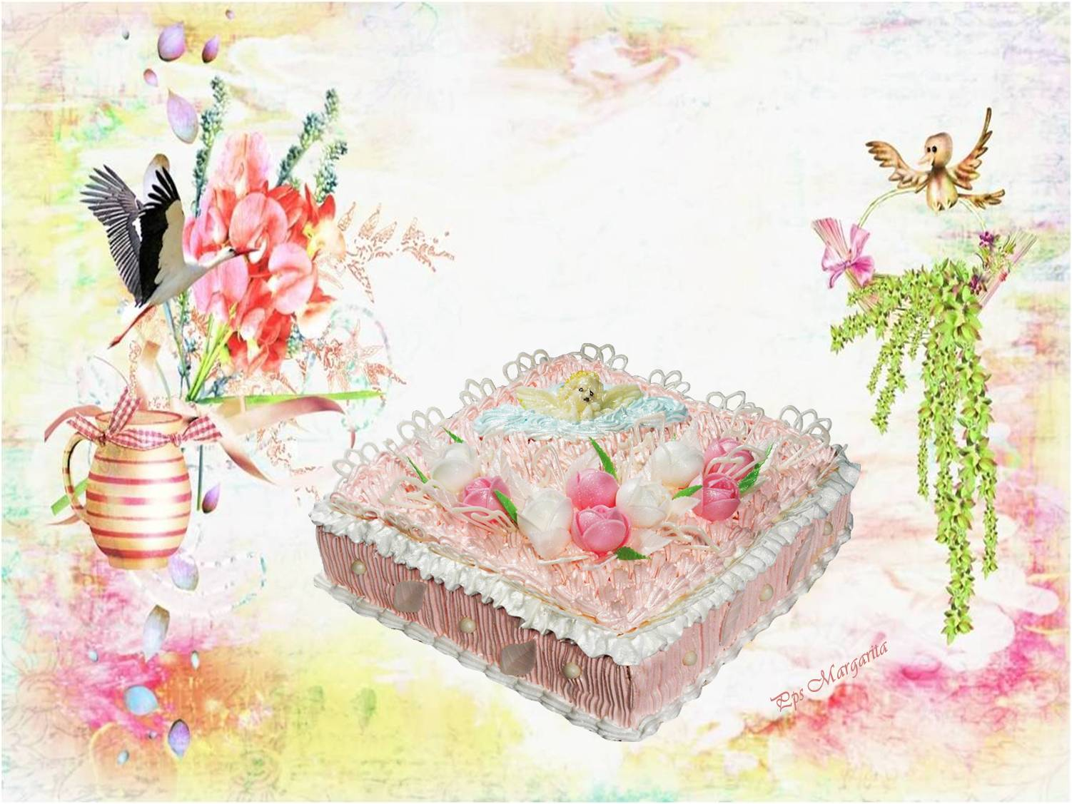
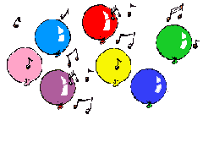



¡Felicidades
Rita!

Slide 7


Deseo para ti estas cosas sencillas de la vida.
Amor,
Salud y
Felicidad .

Slide 8


Un nuevo año mas de vida tienes por delante en el que, sin duda, podrás realizar muchos de tus sueños.

Slide 9
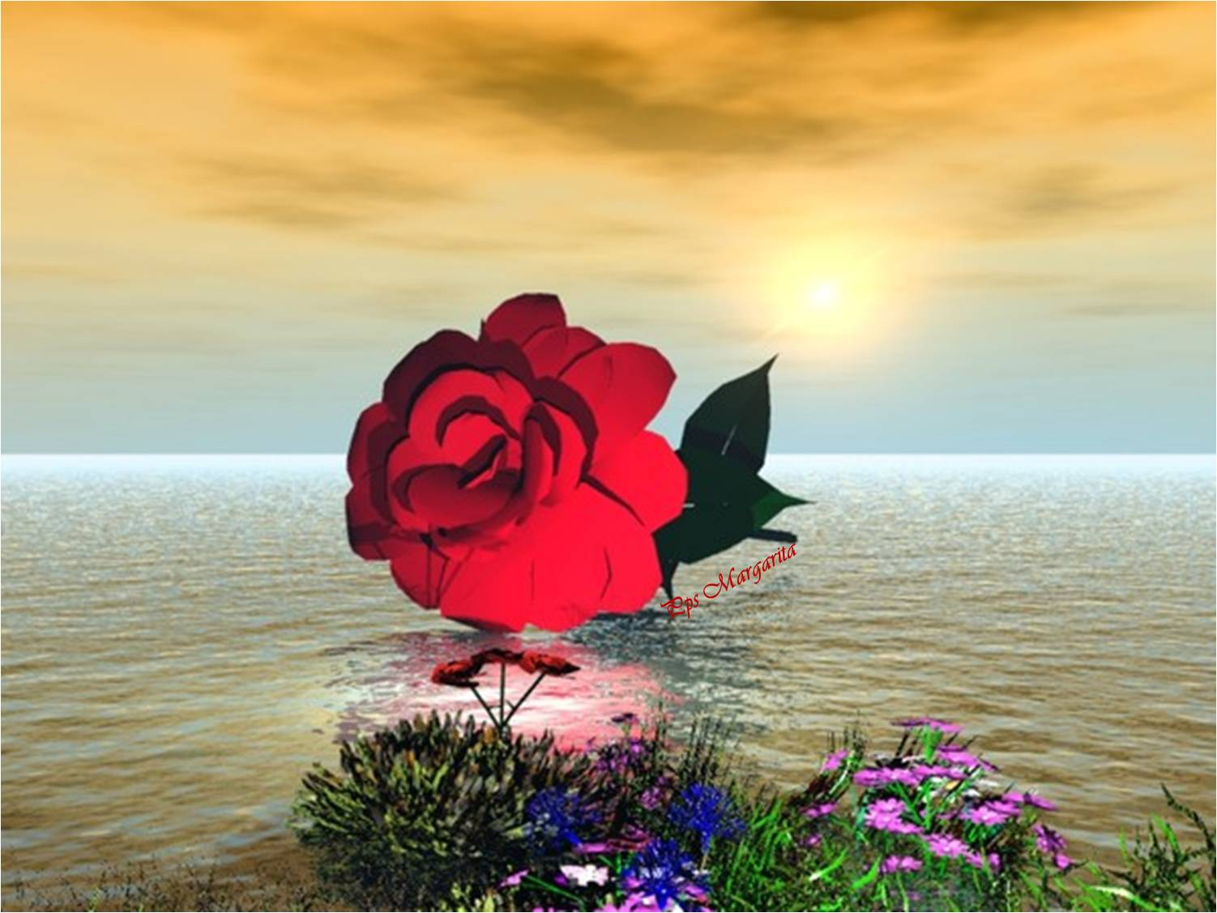
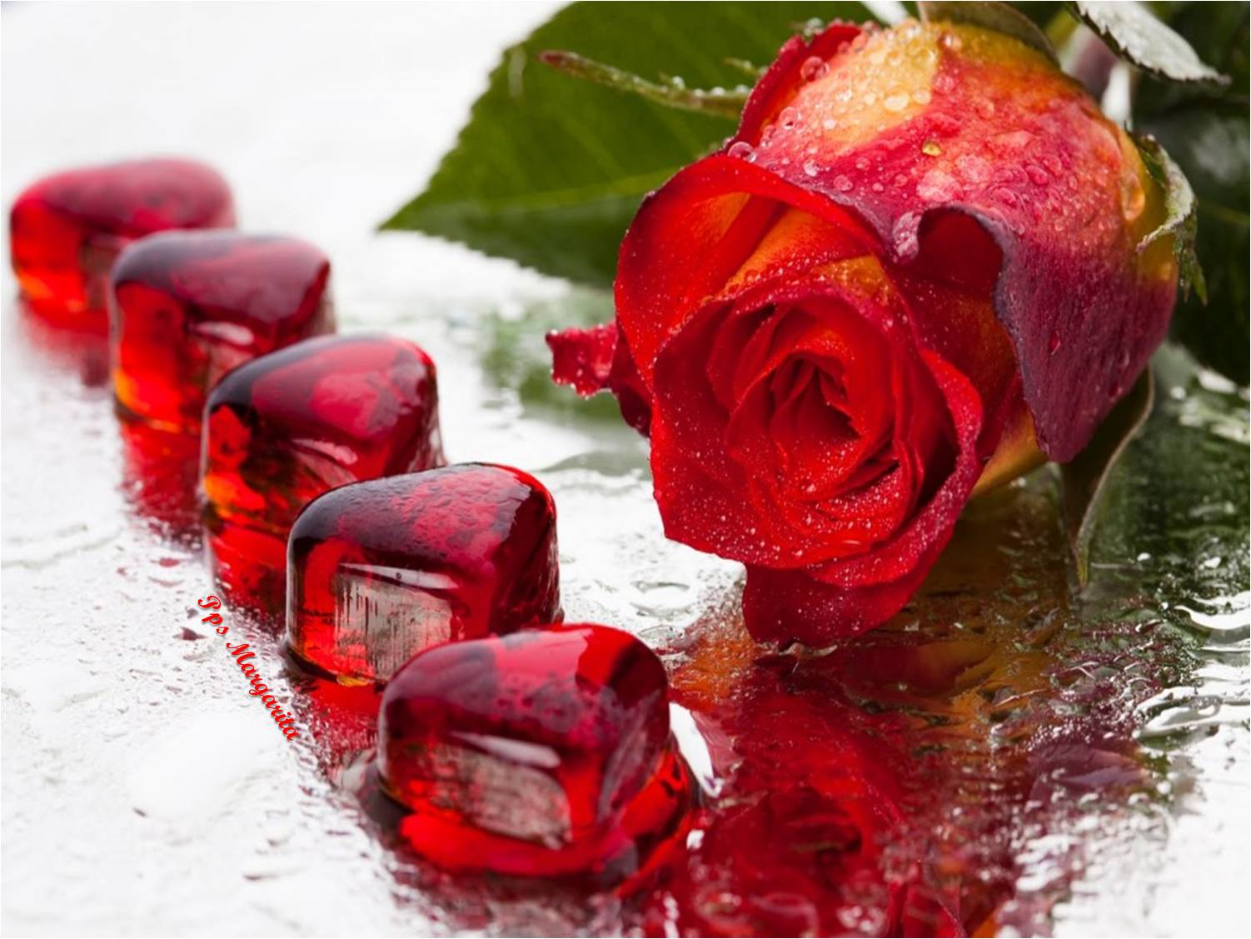

Guarda en tu corazón cada momento vivido
Sigue con ánimo hacia delante, con seguridad y confianza.

Slide 10
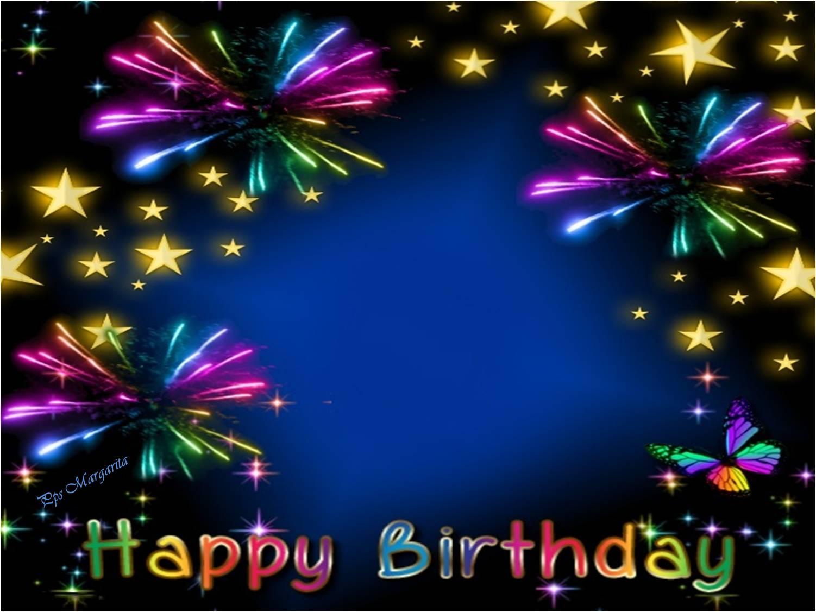

Sueña y se feliz en este día y recuerda que siempre estaré acompañándote virtualmente, sin importar la distancia.

Slide 11
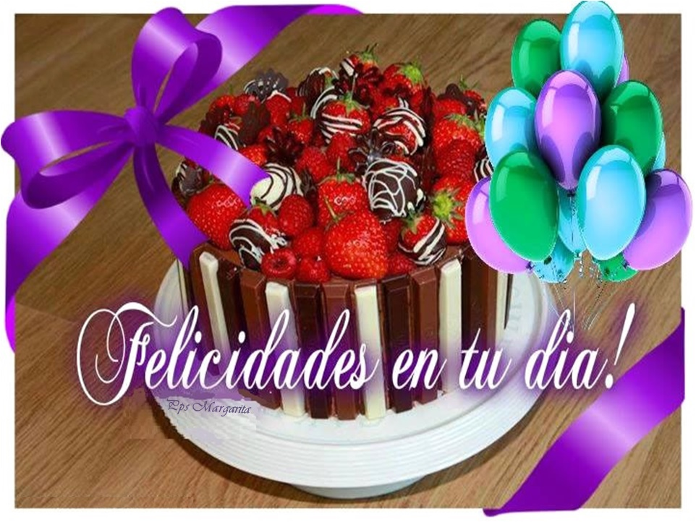

Junio 2017
Música:
Feliz Cumpleaños
Margarita

Slide 12









¿Te ha gustado?
Puedes ver más entrando
Aquí
Además puedes recibir powerpoints en tu correo electrónico suscribiéndote aquí:
Esta presentación powerpoint ha sido creada y compartida única y exclusivamente para mispps.com

